Slide 1



Niveau
Niveau
Mathématiques
2AC
Semestre 1 - Période 1
Leçon 2
Polynômes
Tâche 8
Effectuer la multiplication de deux binômes

Slide 2









Banque des icones utilisées dans les slides
Slide réservé à l’enseignant
Consignes et explications données aux élèves (à dire à haute voix)
L’élève prête l’attention à l’enseignant
L’élève lève la main avant de répondre
L’élève utilise l’ardoise pour répondre
L’élève recopie la correction sur le livret
Pratique autonome
Pratique guidée en binôme

Slide 3

Repérage dans la semaine
Séance 1
Effectuer la multiplication de deux binômes
Séance 2
Résoudre un problème de pattern algébrique (1)
Séance 3
Consolidation 1
Séance 4
Consolidation 2
Séance 5
Effectuer la division d’un monôme par un monôme de degré inferieur

Slide 4

Structure de la séance
1
Ouverture de la séance
10 min
2
Modelage
10 min
3
Pratique guidée collective (VdC)
10 min
4
Pratique guidée en binôme
10 min
5
Pratique autonome
12 min
6
Clôture
3 min

Slide 5





Matériel nécessaire
Matériel de l’élève

Slide 6


Une banque des bons et mauvais comportements
Bons comportements
Mauvais comportements
J’oublie
mon ardoise

Slide 7

Contrôler les cahiers
et corriger l'exercice maison
6 min

Slide 8
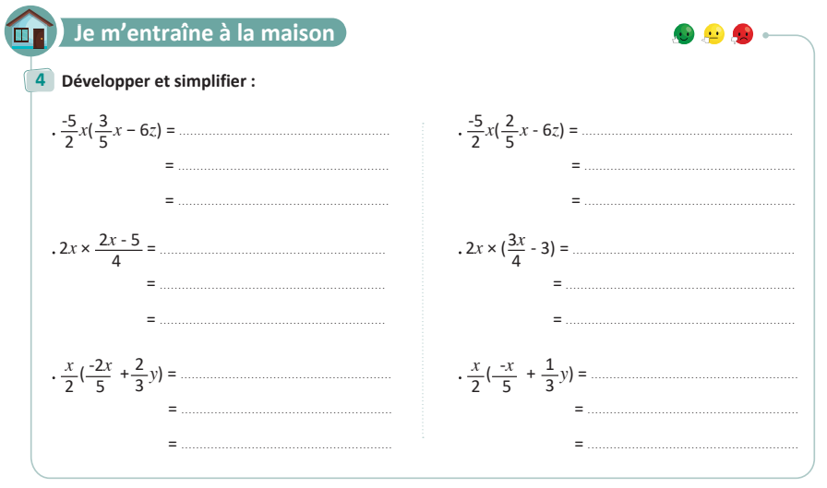
On commence par la correction de l’exercice maison de la séance précédente.
L’enseignant contrôle les réalisations d’un échantillon d’élèves avant de passer à la correction au tableau
Page:25

Slide 9

Activité rituelle
3 min

Slide 10


Calculer
O
L’enseignant lit la question
Calculer
$({−3)}^{3}$ $=$

Slide 11


Voici la bonne réponse
O
L'enseignant justifie chaque réponse.
$({−3)}^{3}$ $=$
$$−3×−3×−3$$
$$=−27$$

Slide 12

Calculer
O
L’enseignant lit la question
Calculer
$$\sqrt{81} =$$

Slide 13



Voici la bonne réponse:
O
L’enseignant justifier la réponse
$$\sqrt{9²}$$
$$\sqrt{81} =$$
$$=9$$

Slide 14

Calculer
O
L’enseignant lit la question
Calculer
$$\left(−3x+5\right)−(5x−7)=$$

Slide 15

Voici la bonne réponse :
O
L'enseignant justifie la réponse.
$$\left(−3x+5\right)−(5x−7)=$$
$$−3x+5−5x+7$$
$$=−3x−5x+5+7$$
$$=−8x+12$$

Slide 16

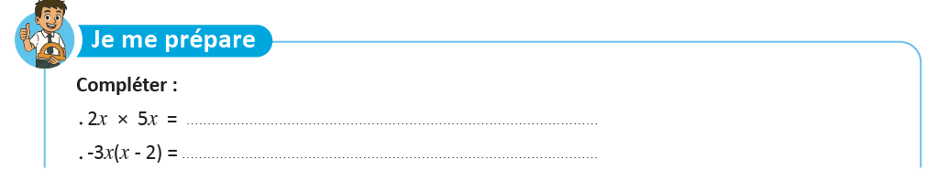
Complétez
O
L’enseignant donne 30s aux élèves pour réfléchir, puis invite deux ou trois d'entre eux à répondre.

Slide 17



Voici la bonne réponse :
O
L’enseignant affiche et explique les réponses.
$$2×5×x×x=10x²$$
$$−3x×x+3×2$$
$$=−3x^{2}+6$$

Slide 18

Déclaration de l’objectif
de la séance
1 à 2 min

Slide 19

Exprimez votre avis, comment peut-on calculer$(−3x+2)(2x−5)$?
O
L’enseignant donne 30s aux élèves pour réfléchir, puis invite deux ou trois d'entre eux à répondre.
À votre avis, comment peut- on calculer
$(−3x+2)(2x−5)$?

Slide 20
A la fin de cette séance, vous serez capables de :
O
L’enseignant déclare l’objectif.
Effectuer la multiplication de deux binômes

Slide 21

À la fin de cette séance vous serez capable d’effectuer des opérations comme: $(−3x+2)(2x−5)$
O
L’enseignant donne 30s aux élèves pour réfléchir, puis invite deux ou trois d'entre eux à répondre.
$(−3x+2)(2x−5)$=………?

Slide 22



Tâche principale
10 min

Slide 23













je vous montre comment je multiplie horizontalement deux binômes entre eux.
M
L’enseignant incite les élèves à suivre.
Multiplier horizontalement:$(2x+3)(3x−5)$
Pour multiplier deux binômes horizontalement, je réalise les étapes suivantes:
1
Je distribue chaque terme du premier binôme avec les termes du deuxième binôme.
$$\left(2x+3\right)\left(3x−5\right)=$$
$$2x×3x$$
$$−2x×5$$
$$+ 3×3x$$
$$−3×5$$
2
J’effectue la multiplication nombre par nombre et lettre par lettre en tenant compte des signes des termes .
$$=6x^{2}$$
$$−10x$$
$$+9x$$
$$−15$$
3
J’additionne les termes semblables. (termes de même degré)
$$=6x^{2}$$
$$−x$$
$$−15$$

Slide 24


Effectuer l’étape1 de cette opération .
VdC
L’enseignant donne un moment de réflexion et demande aux élèves de lever leurs ardoises et invite un élève à expliquer la démarche.
Etape 1
$$(3x−2)(2x−1)=$$

Slide 25




$Voici la bonne réponse$.
VdC
L'enseignant justifie les étapes et fait un feedback.
Etape 1
$$(3x−2)(2x−1)=$$
$$3x×2x$$
$$−3x×1$$
$$−2×2x$$
$$+2×1$$

Slide 26
Effectuer les calculs de l’étape2.
VdC
L’enseignant donne un moment de réflexion et demande aux élèves de lever leurs ardoises et invite un élève à expliquer la démarche.
Etape 2
$$(3x−2)(2x−1)=$$
$$3x×2x$$
$$−3x×1$$
$$−2×2x$$
$$+2×1$$

Slide 27




voici la bonne réponse .
VdC
L'enseignant justifie les étapes et fait un feedback sur les erreurs.
Etape 2
$$(3x−2)(2x−1)=$$
$$3x×2x$$
$$−3x×1$$
$$−2×2x$$
$$+2×1$$
$$=6x²$$
$$−3x$$
$$−4x$$
$$+2$$

Slide 28
Effectuer les calculs de l’étape3.
VdC
L’enseignant donne un moment de réflexion et demande aux élèves de lever leurs ardoises et invite un élève à expliquer la démarche.
Etape 3
$$(3x−2)(2x−1)=$$
$$3x×2x$$
$$−3x×1$$
$$−2×2x$$
$$+2×1$$
$$=6x²$$
$$−3x$$
$$−4x$$
$$+2$$

Slide 29



voici la bonne réponse .
VdC
L'enseignant justifie les étapes et fait un feedback sur les erreurs.
Etape 3
$$(3x−2)(2x−1)=$$
$$3x×2x$$
$$−3x×1$$
$$−2×2x$$
$$+2×1$$
$$=6x²$$
$$−3x$$
$$−4x$$
$$+2$$
$$=6x^{2}$$
$$−7x$$
$$+2$$

Slide 30












Je vous montre comment je multiplie verticalement deux binômes.
M
L’enseignant incite les élèves à suivre.
Multiplier verticalement:$(3x−4)(−2x+5)$
Pour multiplier deux binômes verticalement, je réalise les 4 étapes suivantes:
$$3x−4$$
1
Je pose verticalement les binômes
$$×$$
$$−2x+5$$
Je prends le premier terme du binôme du dessous et je le multiplie par chaque terme du binôme du dessus, en partant de la droite ;
2
$$15x$$
$$−20$$
$$+$$
$$−6x²$$
$$+8x$$
Je décale d’une colonne et je fais pareil avec le deuxième terme du binôme du dessous ;
3
J’additionne les termes qui sont placés l’un sous l’autre.
$$=$$
$$−6x²$$
$$+ 23x$$
$$− 20$$
4

Slide 31



Effectuer l’étape 1 de cette opération.
VdC
L’enseignant donne un moment de réflexion et demande aux élèves de lever leurs ardoises et invite un élève à expliquer la démarche.
Etape 1
$$3x−4$$
$$×$$
$$−2x+5$$

Slide 32


Effectuer l’étape 2 de cette opération.
VdC
L'enseignant justifie les étapes et fait un feedback sur les erreurs.
Etape 2
$$3x−4$$
$$×$$
$$−2x+5$$
$$15x$$
$$− 20$$

Slide 33
Effectuer l’étape 3 de cette opération.
VdC
L’enseignant donne un moment de réflexion et demande aux élèves de lever leurs ardoises et invite un élève à expliquer la démarche.
Etape 3
$$3x−4$$
$$×$$
$$−2x+5$$
$$15x$$
$$− 20$$
.

Slide 34


Voici la bonne réponse .
VdC
L'enseignant justifie les étapes et fait un feedback sur les erreurs.
Etape 3
$$3x−4$$
$$×$$
$$−2x+5$$
$$15x$$
$$− 20$$
$$−6x²$$
$$+ 8x$$

Slide 35

effectuer l’étape 4 de cette opération.
VdC
L'enseignant justifie les étapes et fait un feedback sur les erreurs.
Etape 4
$$3x−4$$
$$×$$
$$−2x+5$$
$$15x$$
$$− 20$$
$$+$$
$$−6x²$$
$$+ 8x$$

Slide 36




Voici la bonne réponse .
VdC
L'enseignant justifie les étapes et fait un feedback sur les erreurs.
Etape 4
$$3x−4$$
$$×$$
$$−2x+5$$
$$15x$$
$$− 20$$
$$+$$
$$−6x²$$
$$+ 8x$$
$$=$$
$$−6x²$$
$$+ 23x$$
$$− 20$$

Slide 37
Pratique guidée en binôme
10 min

Slide 38

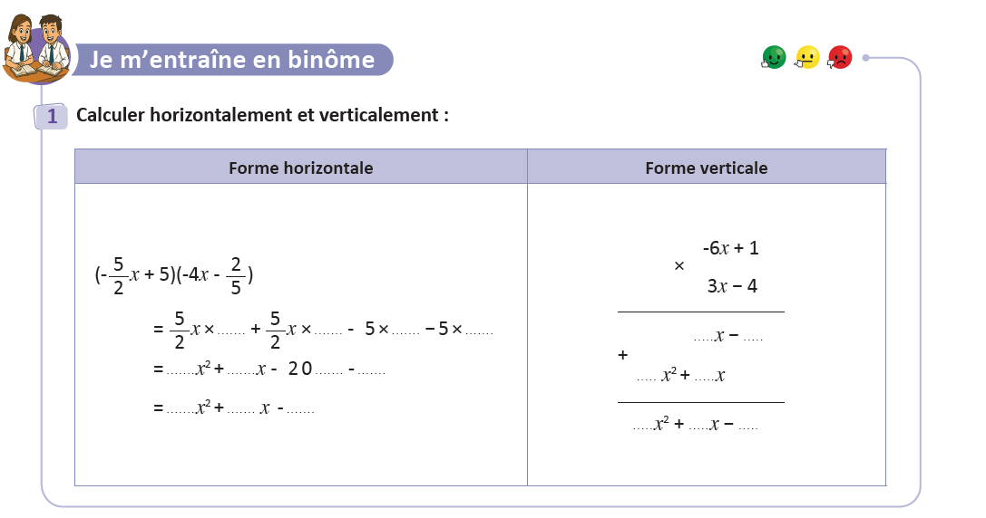
Travaillez individuellement puis discutez en binômes vos réponses.
L'enseignant accorde 2 min au travail individuel puis une minute à la discussion. Il circule pour contrôler et donner des indications en cas de besoin.
Page 27

Slide 39

















Prenez la correction sur vos livrets.
L’enseignant explique la réponse et donne 30s aux élèves pour recopier la correction sur les livrets.
$$4x$$
$$\frac{2}{5}$$
$$4x$$
$$\frac{2}{5}$$
4
$$24$$
$$\frac{20}{2}$$
$$1$$
$$x$$
$$2$$
-18
$$3$$
$$10$$
$$(−19)$$
$$2$$
$$−18$$
$$27$$
$$4$$
$$=10x^{2}−19x−2$$
Page 27

Slide 40
Pratique autonome :
Travail individuel et défi
12 min

Slide 41
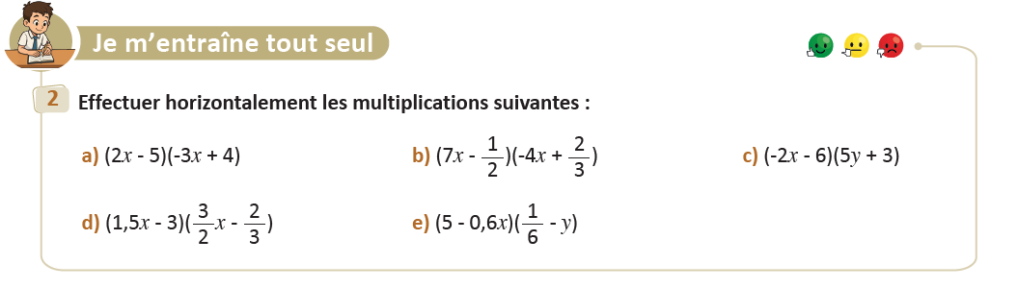
Prenez vos livrets et vos crayons, puis répondez individuellement aux exercices. Vous avez 10 min.
PA
L’enseignant vérifie les productions des élèves, donne une aide individuelle en cas de besoin et oriente les élèves ayant terminé vers le défi.
Page 27

Slide 42

Le temps est terminé. Voyons ensemble la solution des exercices.
PA
L’enseignant accorde 5 min pour donner l’occasion aux élèves de présenter leurs productions et corrige au tableau.
Temps Écoulé

Slide 43

Clôture
3 min

Slide 44
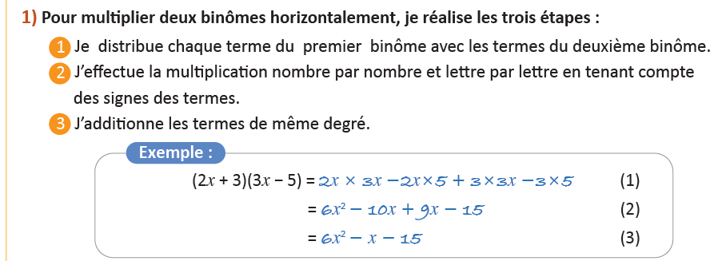
Dans cette séance nous avons appris :
C
L’enseignant invite les élèves à rappeler ce qu’ils ont appris, puis présente une synthèse de la séance.

Slide 45
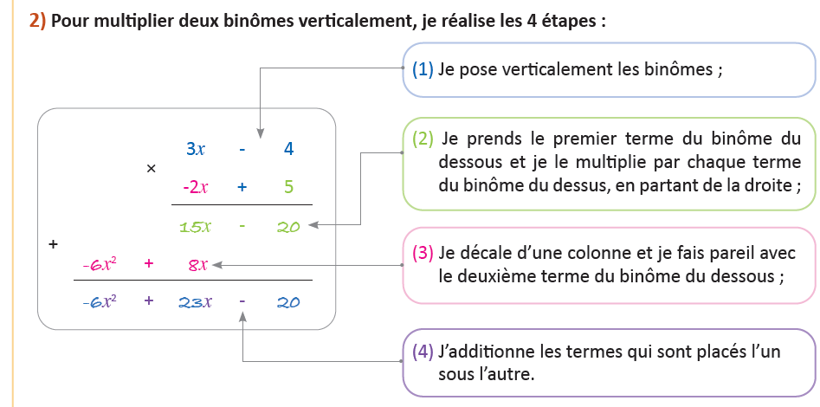
Dans cette séance nous avons appris :
C
L’enseignant invite les élèves à rappeler ce qu’ils ont appris, puis présente une synthèse de la séance.

Slide 46
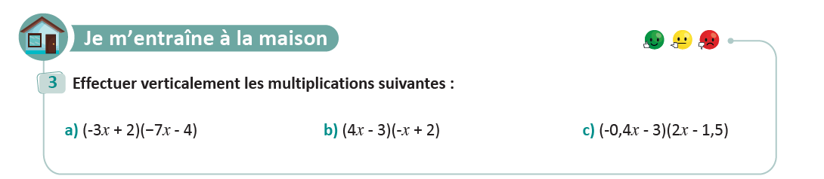
Exercice à préparer à la maison pour la prochaine séance
C
L’enseignant incite les élèves à faire l’exercice à la maison, puis clôt la séance..
Page 27

Slide 47

Fin de la séance

